Slide 1
Робот-игрок в “UNO”
Силкин пётр, силкин василий,

Slide 2
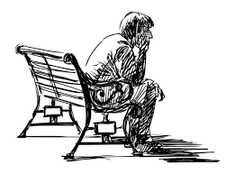
Описание Проблемы
Люди часто страдают от одиночества и скуки.
Хочется с кем-то во что-то поиграть.
Робот может всегда прийти на помощь.

Slide 3
Аналоги и отличия от них
Название робота | + и - | Цена
Робот- игрок | +: полноценно участвует в игре. -: могут происходить различные “баги” | 50000 руб.
SDA10F | +: не жульничает, как работник казино не требует зарплаты -: является только дилером, то есть имеет ограниченный функционал | 5000000 руб.
MATTEL UNO Rocking Robot 2 | +: может запоминать голоса и сказанные фразы, чтобы потом их произнести. -: является только подставкой под карты и голосовым помощником | 2549,09 - 6070,71 руб.

Slide 4
Игра в Uno
Всего в игре 14 карт, двух разных цветов. В начале игры у каждого игрока по семь карт ( не обязательно одного цвета).
Цель игры: выкинуть все свои карты.

Slide 5
Правила игры
Игрокам раздаются карты.
Первый ход делает игрок(человек).
Робот может либо отбить карту, либо забрать её себе.
Карта высшего номера одного и того же цвета, может побить карту нижнего номера. Если цвета различаются, то карту можно отбить таким же номером.
Если робот забрал карту, то ходит снова игрок, иначе ходит робот. Аналогичная ситуация работает и в обратную сторону.
Побитые карты выходят из игры.
7. Игра идёт до тех пор, пока у игрока, либо у робота не останется карт.
8. Победителем считается тот, кто остался без карт.

Slide 6

Цели проекта
Создать роботизированного игрока в «Уно»
Добавить роботу обратную связь (эмоции + высказывания)

Slide 7
Задачи робота
Захват карты из колоды
Сканирование карты, для определения её цвета и номера
Отправка карты в “руку” робота

Slide 8

Словесное описание
Сдвиг карты из колоды с помощью колеса в отдельный отсек.
В ней сканирует и определяет карту робот.
3. Вся конструкция передвигается в правую сторону чтобы переложить карты в отдельную часть где должны лежать карты робота.
4.Далее робот при получении карты человека, определяет её и исходя из полученных данных говорит фразу- эмоцию.
Если фраза положительная, то робот кладёт полученную карту на свою, тем самым отбивая её, иначе забирает её себе, как новую карту

Slide 9
Вид карты
Показатель верха карты
Цвет карты
Номер карты

Slide 10
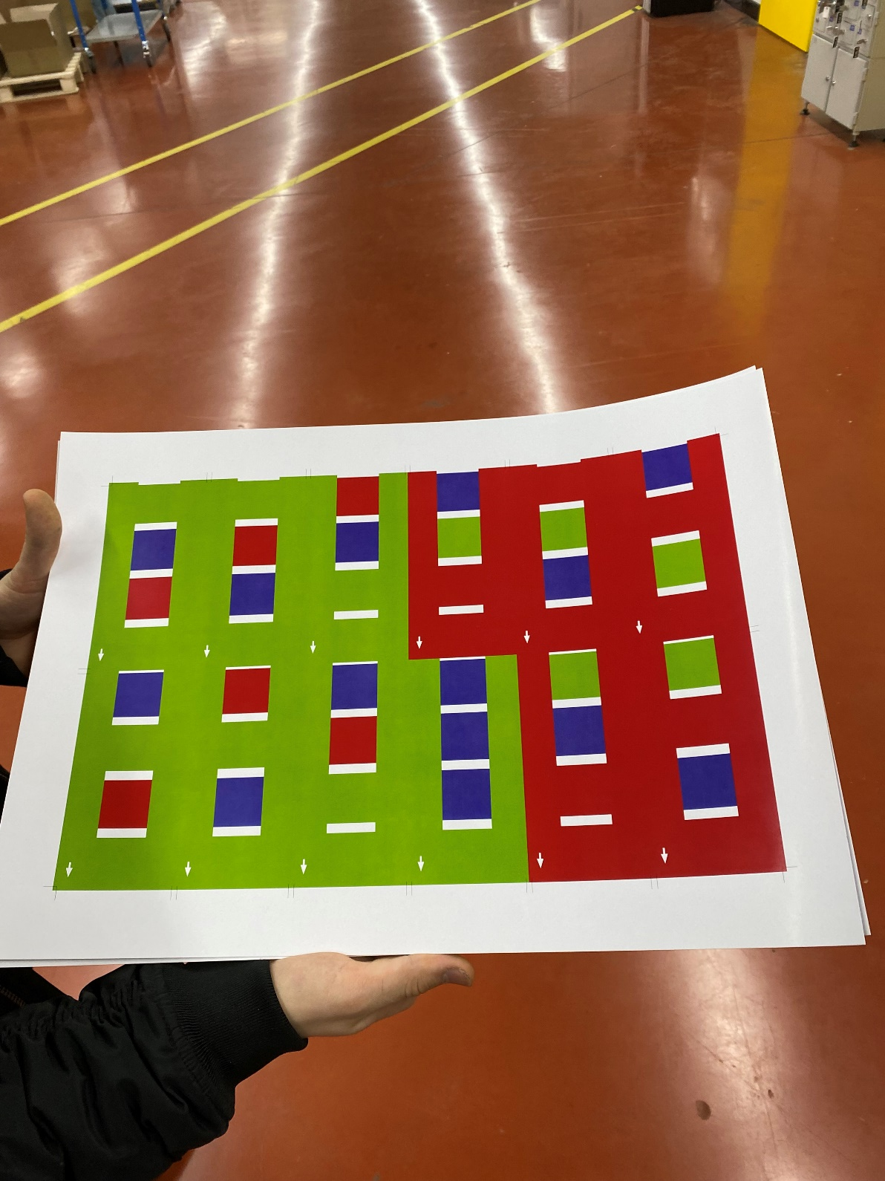
Макет карт

Slide 11
Расшифровка номеров
З- зелёный, К-красный, С- синий
Номера:
1 – КЗС
2-КСЗ
3-СЗК
4-СКЗ
5-ЗКС
6-ЗСК
7-ССС

Slide 12
Требуемое оборудование
Три моторамотора.
2.Четыре датчика света.
3. Детали для корпуса.

Slide 13
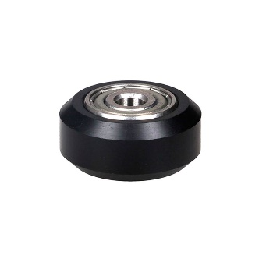
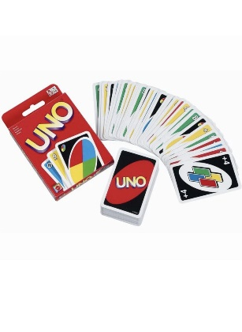
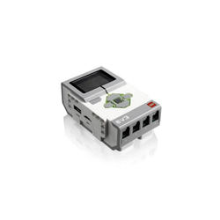
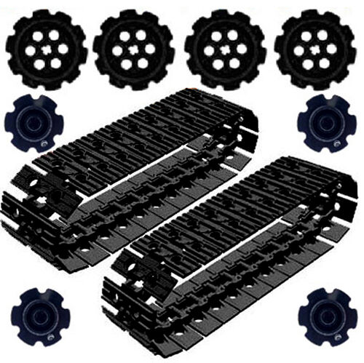

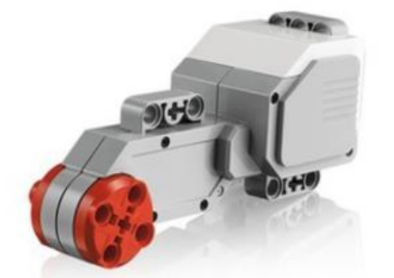
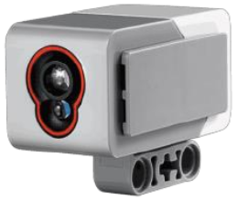
Схема

Slide 14
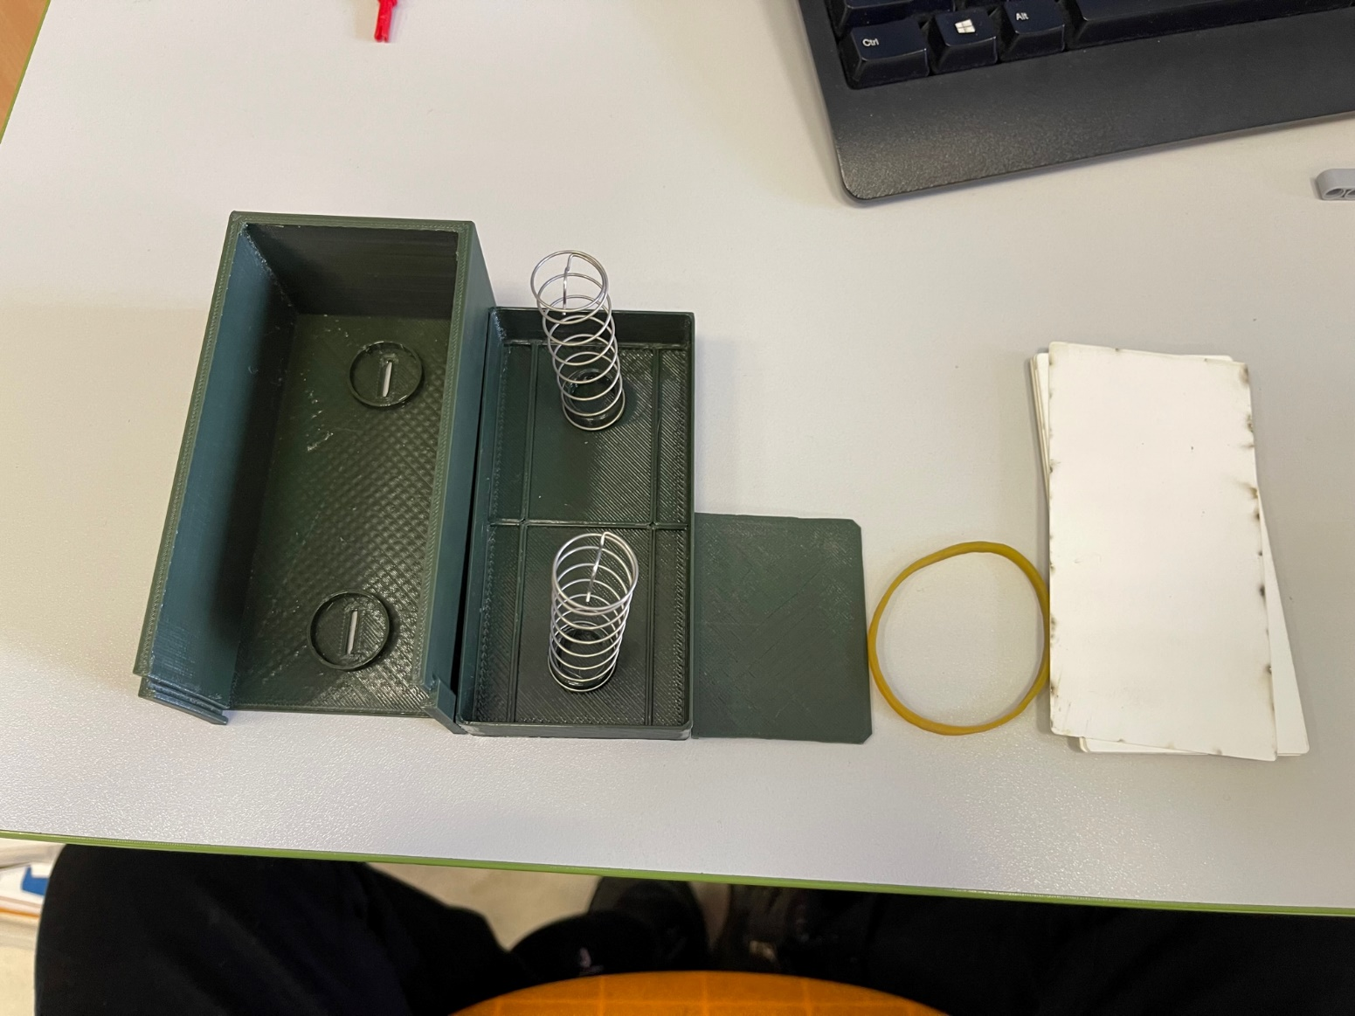
Колода для карт в разобранном виде

Slide 15
Этапы создания робота
Было три основных этапа:
1.Создание первоначальной конструкции
2.Добавление функционала
3. Исправление проблем + доработки

Slide 16
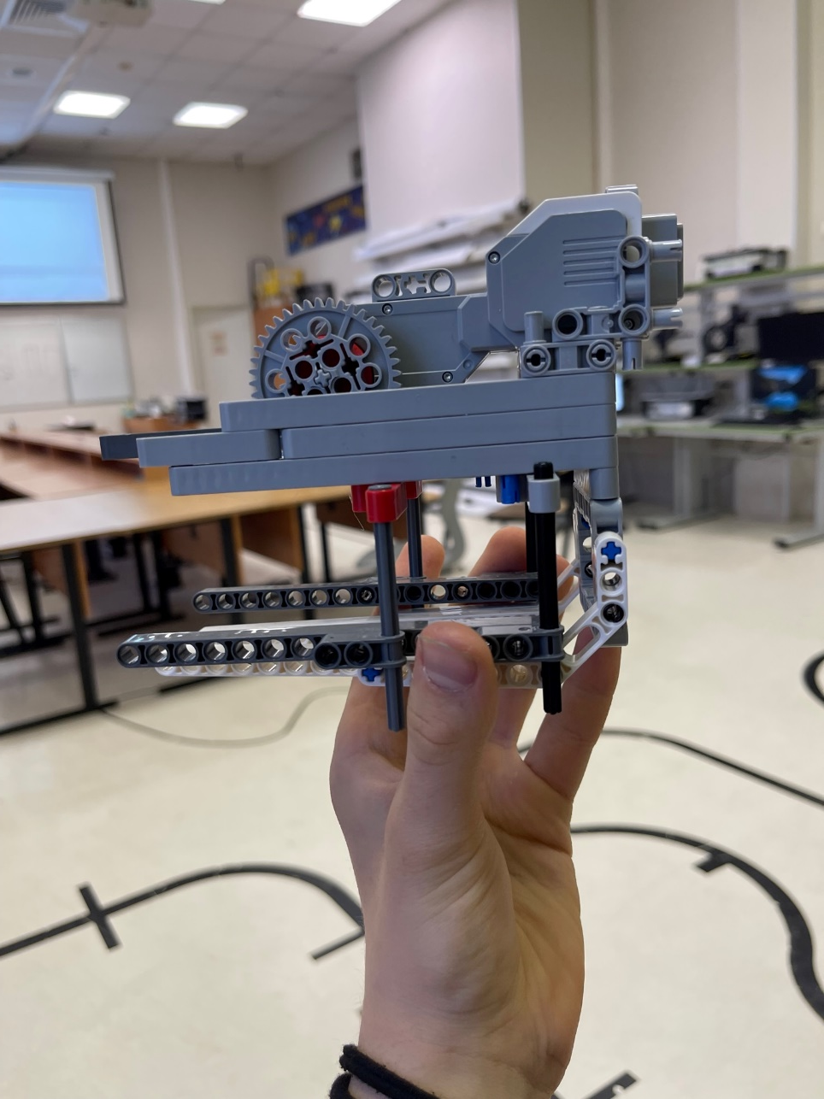
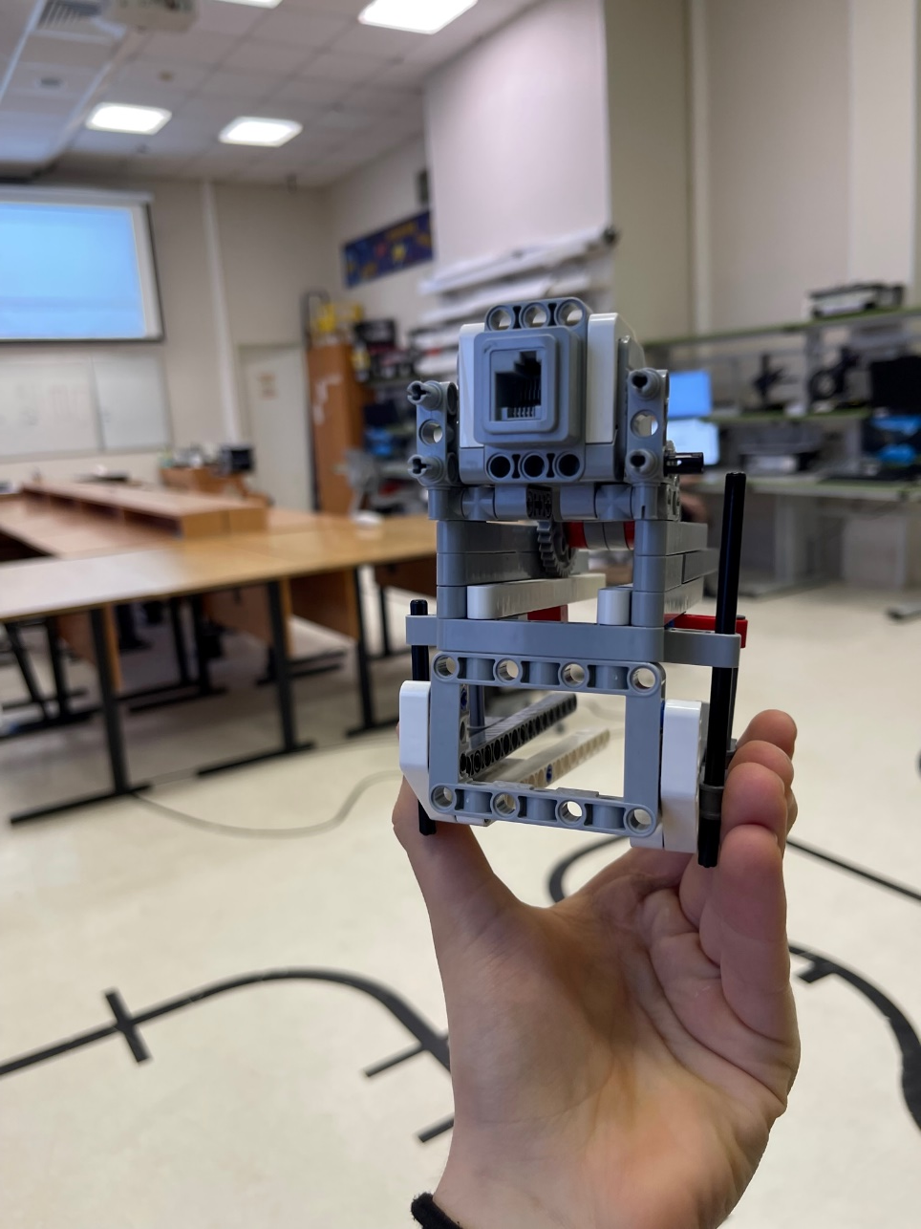
Робот UNO В.1

Slide 17
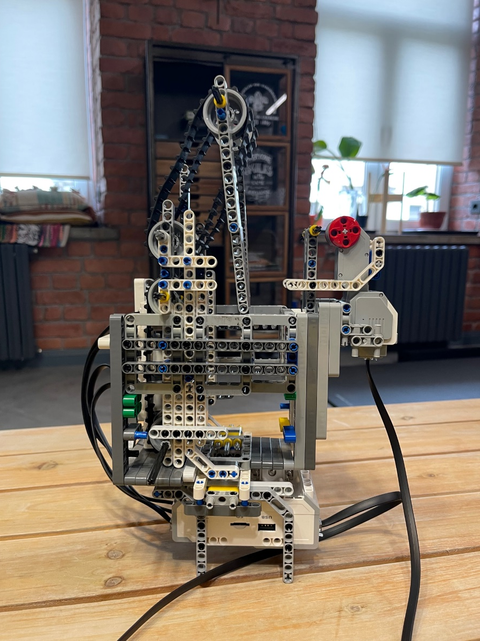
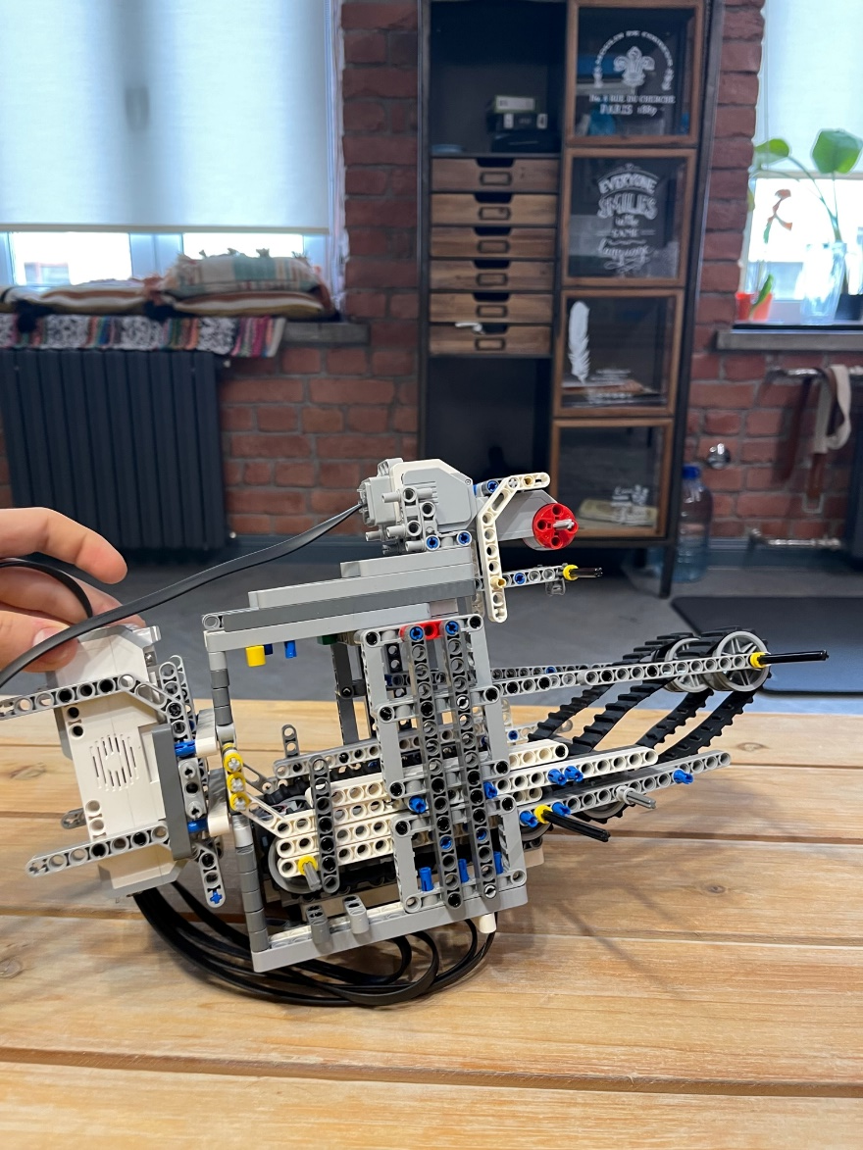
Робот UNO в.2

Slide 18
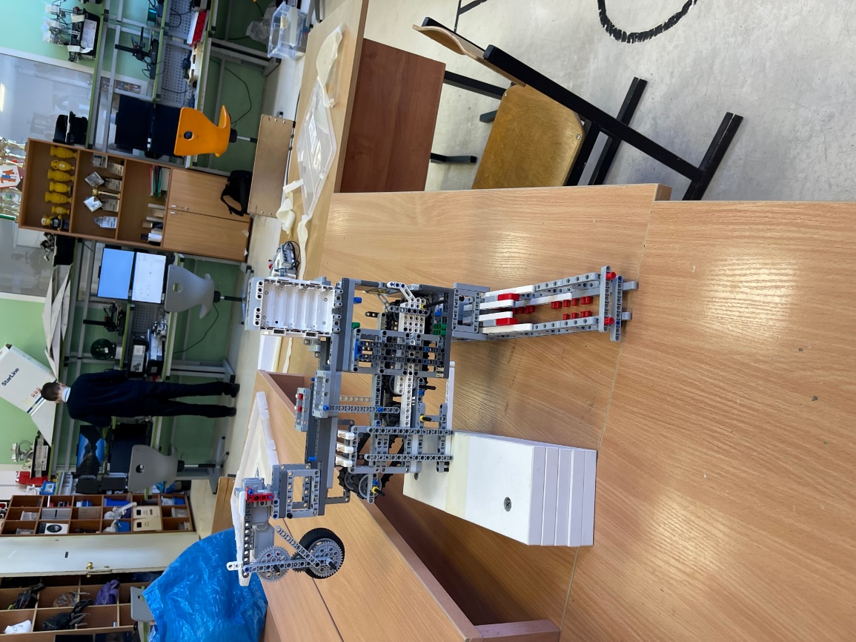
Робот UNO в.3

Slide 19
Проблемы проекта
1.Сложный функционал конструкции.
Не 100% выдвигание карты из колоды.
б) конструкция довольно узкая поэтому, в части где есть и датчик и гусеница, гусеницы не могут нормально двигаться из-за высокого трения
в)сложность подключения среднего мотора к осям, чтобы привести их в движение
Г) громоздкость конструкции, из-за этого её требовалось многочисленно укреплять.
2. Сложность в написании программного обеспечения.
Посмотрев на все проблемы этой конструкции мы решили кардинально поменять её

Slide 20
Этапы пересборки конструкции.
Пересборка части с гусеницей
а) мы решили использовать только одну гусеницу
б) мы добавили маленькие колёсика для направления карты
в) замена среднего мотора на большой мотор
2. Пересборка механизма выдвижения карты
а) колода с картами переместилась внутрь робота
б) мотор стал держаться только на одной оси + мы увеличили его вес с помощью валакуши
3. Укрепление нижней части
4.Укрепление верхней части + добавление дополнительных приспособлений для более эффективной работы робота.

Slide 21
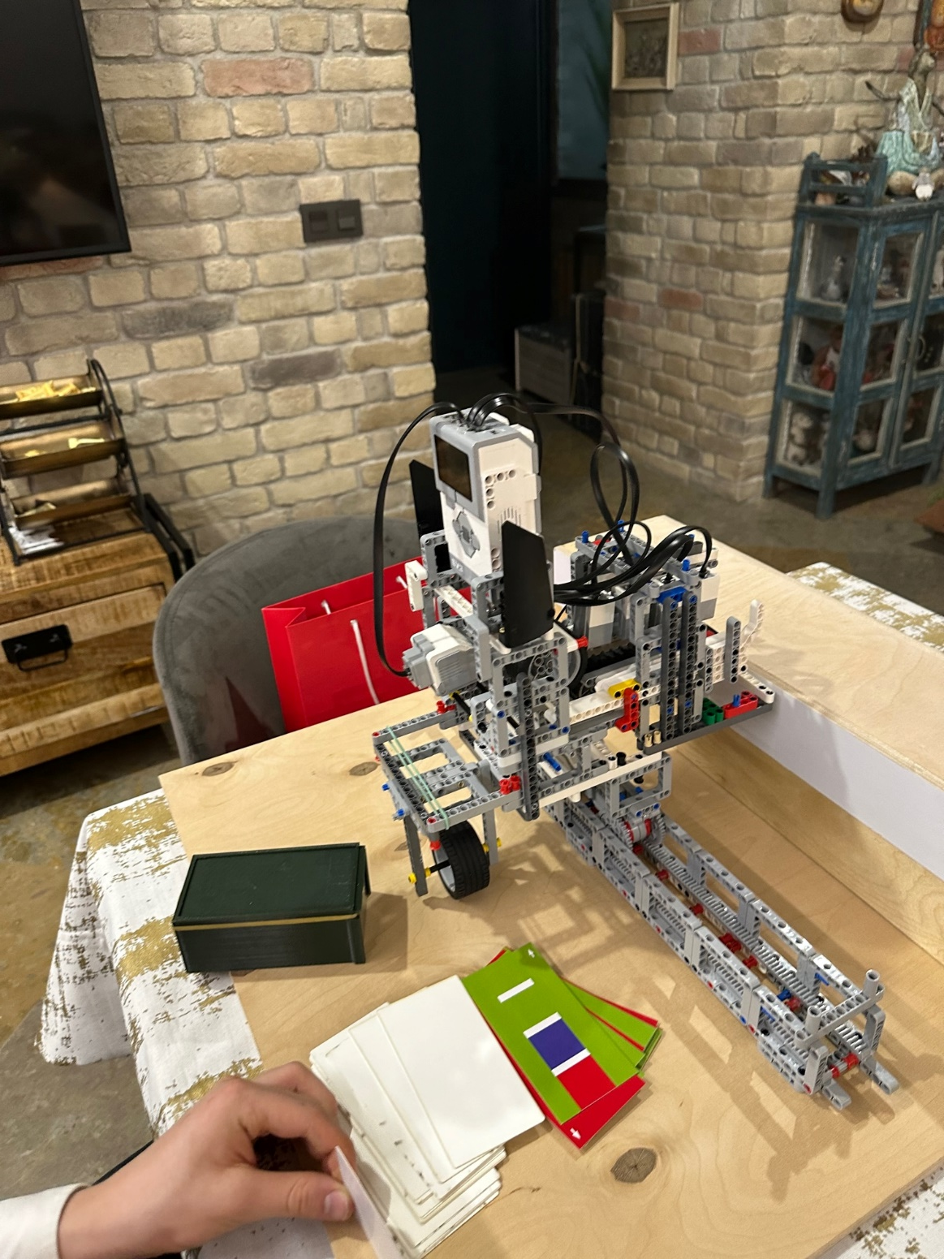
Новый вид робота

Slide 22
Результат работы проекта
Нам удалось сконструировать робота, функционал которого позволяет играть с человеком в UNO.
Нам удалось реализовать задуманную идею и “сложить пазл” так, чтобы робот мог исполнять поставленную задачу алгоритмом.
Так же нам не удалось создать программу из-за сильной направленности в сторону конструкции.

Slide 23
Участники
Силкин Василий- ответственный за эмоции робота, помощник конструктора, сделал презентацию
Силкин Пётр-конструктор

Slide 24
Спасибо за внимание!

